Slide 1
MCP 기반
AI 스마트 영수증 DApp
전자공학부 20235120 박소영

Slide 2
프로젝트 주제
- mKRW 스테이블코인 결제 흐름 구현
- 결제 후 거래 해시, 상품명, 수수료, 정산액 생성
- MCP server의 tool을 통해 결제 데이터 분석
- Ollama 로컬 LLM으로 AI 스마트 영수증 생성

Slide 3
기존 과제와 확장점
구분 | 기본 과제 | 이번 프로젝트
결제 | mKRW 결제 | 유지
지갑 | MetaMask 연결 | 유지
블록체인 | GIWA Sepolia | 유지
추가 기능 | 단순 결제 로그 | 스마트 영수증 생성
AI/MCP | 없음 | MCP tool + Ollama

Slide 4
MCP Tool
get_mock_wallet_balance : 테스트 지갑의 mKRW 잔액 조회
analyze_transaction_hash : 거래 해시 기반 결제 정보 분석
generate_smart_receipt : 결제 데이터를 AI 영수증 문장으로 변환

Slide 5
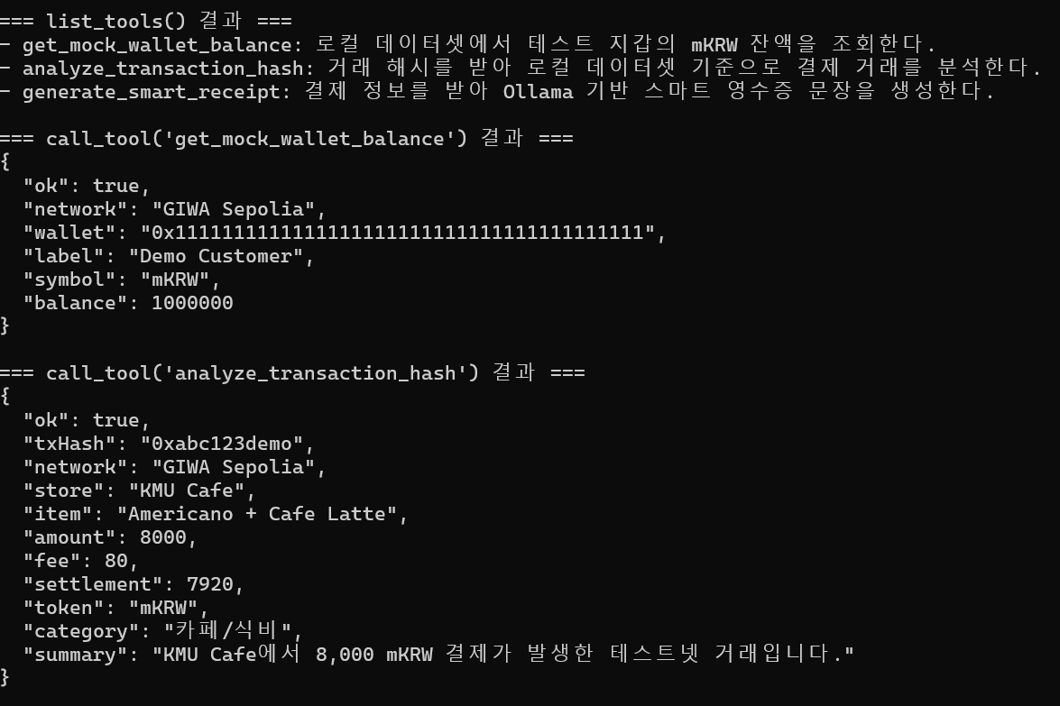
MCP Tool

Slide 6
시스템 구조
Web DApp
↓
MetaMask
↓
GIWA Sepolia / mKRW Payment
↓
Smart Receipt Data
↓
MCP Server
↓
Ollama Local LLM
↓
AI Receipt Summary

Slide 7
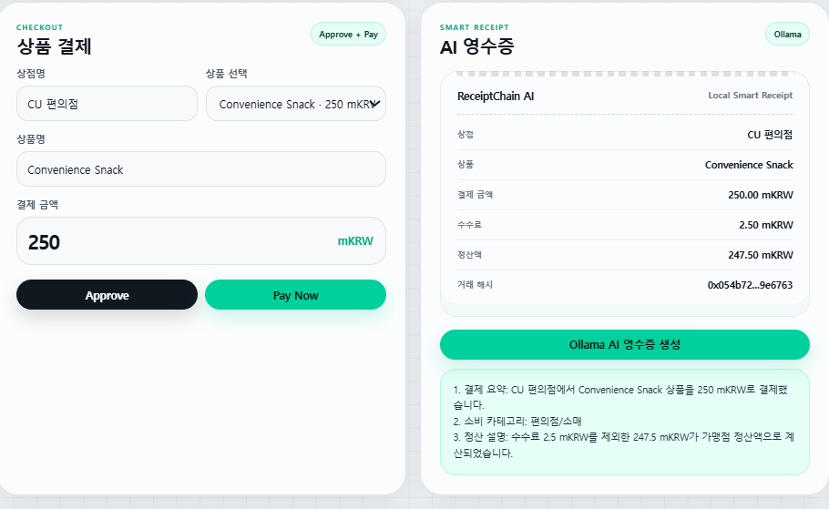
결과

Slide 8
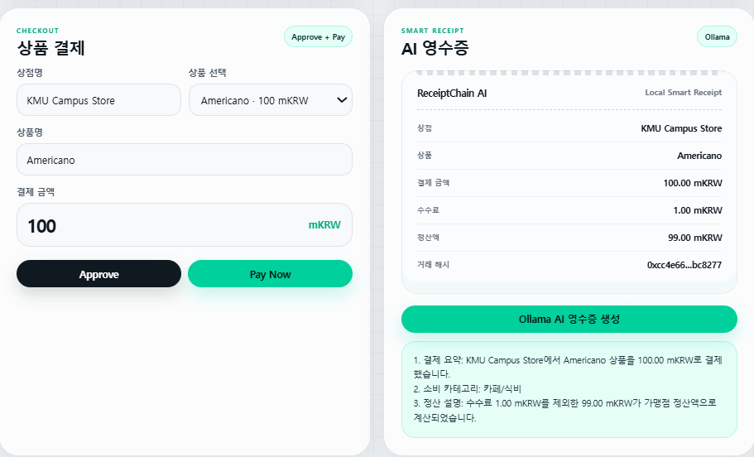
결과

